Slide 1
題目: 勿得過頭掛慮
聖經: 馬太福音6章25-34節

Slide 2
Dr. William Osler ( 1849-1919)
醫師的故事
1871 年在 Montreal General Hospital 當實習醫生的親身經歷,
後來成为John Hopkins 教學醫院創始人之一

Slide 3
影響 Dr. William Osler 很大的 21 個字
Our main business is not to see what lies clearly at a distance, but to do what lies clearly at hand.

Slide 4
人生路途中, 掛慮是在所難免
個人, 子女或是家庭
教會, 公司或是團體

Slide 5
主耶穌的教導
你當看 (馬太 6:26-27)
用外在的眼睛, 內在的心眼
親身的經歷

Slide 6
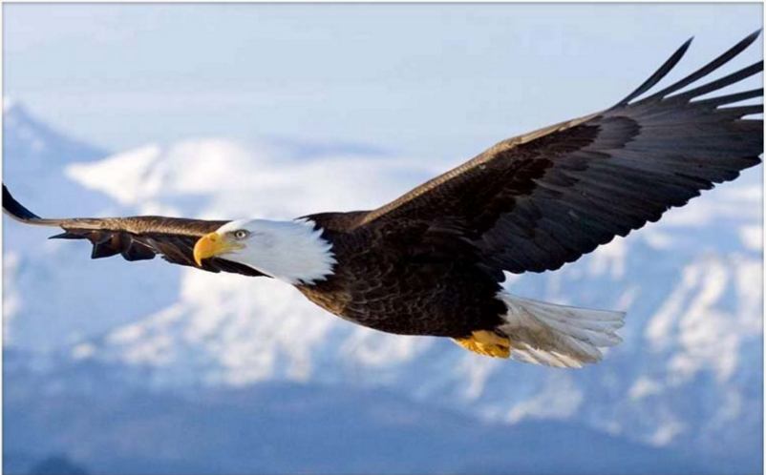

Slide 7
主耶穌的教導
你當看 (馬太 6:26-27)
用外在的眼睛, 內在的心眼
親身的經歷

Slide 8
野地裡的百合花

Slide 9
主耶穌的教導
你當代先求祂的國和祂的義 (馬太 6:33)
當每日靈修祈祷

Slide 10
結語
在個人, 子女, 家庭及教會生活中, 咱主要的工作是什麼
勿得過頭掛慮, 一天的難處一天擔當

